Slide 1
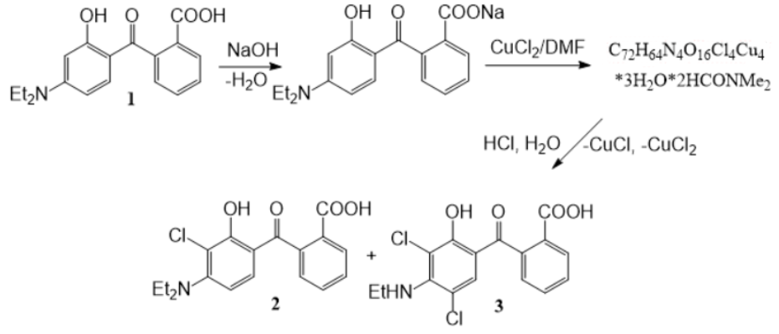
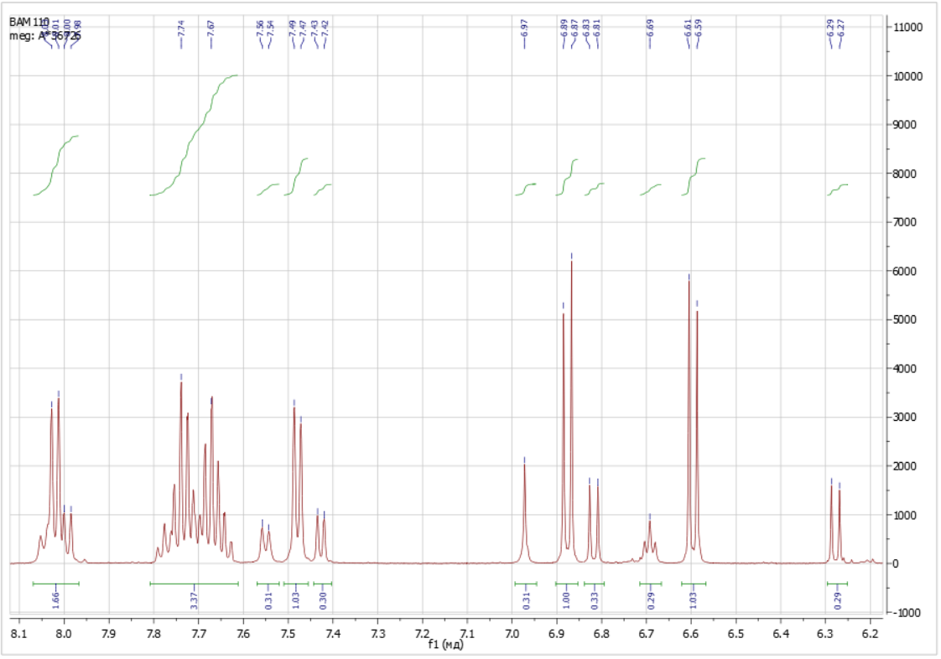
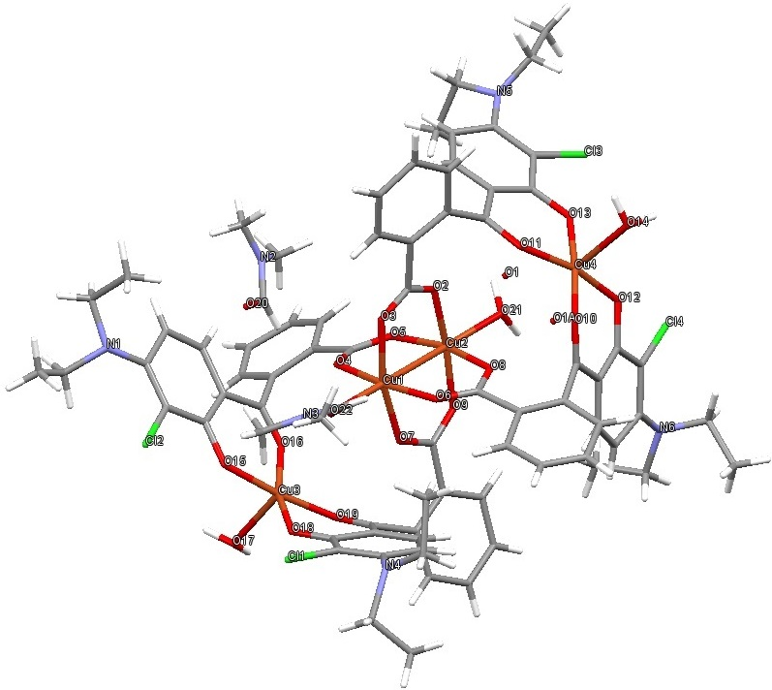
Синтез O,O,N-хелатирующих лигандов на основе 2’,4’-дизамещенных бензоилбензойных кислот
Нургалиев А.М.^{1,2}, Барабанов М. А. ², Пестов А. В.^{1,2}
¹ Уральский федеральный университет им. первого Президента России Б. Н. Ельцина, Екатеринбург
² Институт органического синтеза им. И. Я. Постовского УрО РАН, Екатеринбург
ВВЕДЕНИЕ
2-Бензоилбензойная кислота 1 образует с d-элементами комплексные соединения, потенциально обладающие рядом полезных свойств, например, свойствами УФ-стабилизаторов. Кислота 1 является интермедиатом флуоранового красителя, возникающего in situ при ацелировании м-диэтиламинофенола фталевым ангидридом или фталевой кислотой. Целевой выход зависит от использованного реагента: с фталевой кислотой – 62%, фталевым ангидридом – 65%
РЕЗУЛЬТАТЫ
В продолжение работ по синтезу и изучению свойств флуорановых красителей и их интермедиатов обнаружено, что натриевая соль 2-(4-диэтиламино-2-гидроксибензоил)бензойной кислоты 1 при взаимодействии с хлоридом меди (II) в ДМФА способна селективно хлорироваться по положению 3’. При этом, промежуточно образующееся четырехядерное комплексное соединение состава С₇₂H₆₄Cl₄Cu₄N₄O₁₆·3H₂O·2DMF далее разлагается в среде разбавленной соляной кислоты с образованием 2-(4-диэтиламино-2-гидрокси-3-хлорбензоил)бензойной кислоты 2. В небольшом количестве также образуется продукт дальнейшего хлорирования лиганда 2 - 2-(2-гидрокси-3,5-дихлор-4-диэтиламинобензоил)бензойная кислота 3. Предположительно, хлорирование лиганда происходит после координации хлорида меди (II) с атомами кислорода лиганда. На протекание реакции хлорирования по ионному механизму указывает вступление атомов хлора исключительно в положения ароматического кольца, в которых осуществляется согласованная ориентация электронодонорных групп. Однако не исключена и радикальная природа процесса.
Как и исходная бензоилбензойная кислота 1 полученные хлорзамещенные лиганды не способны к образованию гидрохлоридов, поэтому могут быть выделены из реакционной смеси в чистом виде. Соединения 2 и 3 ранее не описаны в литературе.
Таким образом, обнаруженная реакция открывает путь к введению галогенов и, возможно, других заместителей в ароматическое кольцо лиганда, содержащее две электронодонорные группы, способные координироваться с металлоцентром Сu²⁺. Особенностью данной реакции является то, что благодаря комплексообразующей способности меди(II), галоген вступает в наиболее пространственно затрудненное положение в ароматическом кольце, что является ценным методом синтеза веществ заданного строения, трудно- или недоступных другими способами.
Схема 1. Получение 2-(4-диэтиламино-2-гидрокси-3-хлорбензоил)бензойной кислоты
• Хлорирование происходит в наиболее пространственно затрудненное положение • Продукты 2 и 3 не описаны в литературе • Полученные хлорзамещенные лиганды не способны образовывать гидрохлориды, потому выделяются из смеси в чистом виде
Рис. 2. Строение комплекса состава С₇₂H₆₄N₄O₁₆Cl₄Cu₄*3H₂O*HCONMe₂, полученного из 1 и CuCl₂ в ДМФА на основании данных РСА
Рис. 1. Ароматическая область спектра ЯМР 1H продукта разложения медного комплекса соляной кислотой
ВЫВОДЫ
1) Обнаружена новая реакция галогенирования 2-бензоилбензойной кислоты, содержащей 2 согласованно ориентирующие электронодонорные группы в бензольном кольце
2) Показано, что промежуточно образующееся комплексное соединение меди содержит ковалентно связанный хлор и имеет состав С₇₂H₆₄N₄O₁₆Cl₄Cu₄·3H₂O·2HCONMe₂
3) Найдено, что основными продуктами галогенирования кислоты 1 является 3-хлорпроизводное исходной кислоты и в меньшем количестве 3,5-дихлорпроизводное (ок. 20% на основании спектра ЯМР ¹Н)

